Slide 1
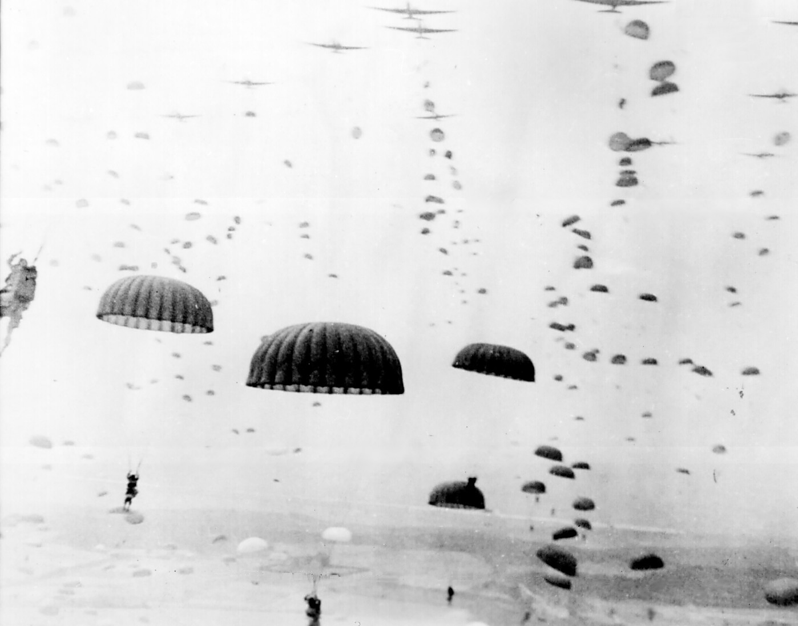
Operatie Market Garden 80 jaar
September 1944

Slide 2
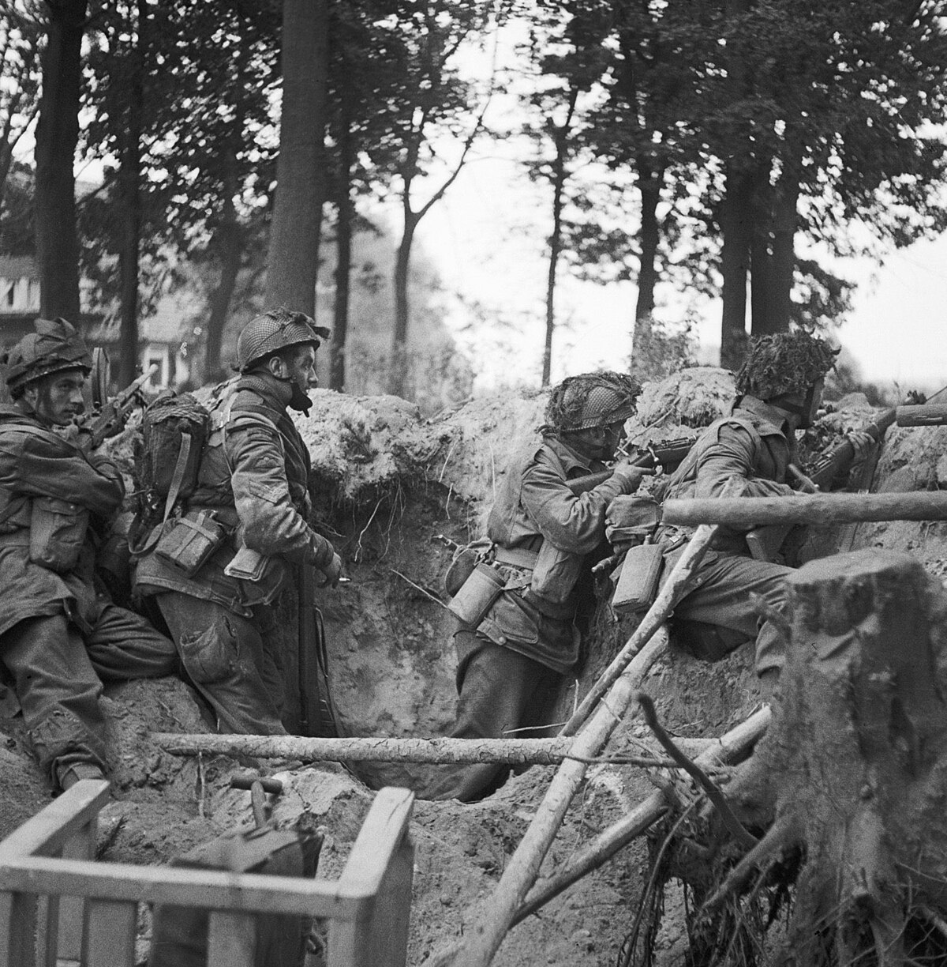
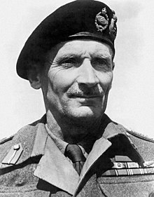
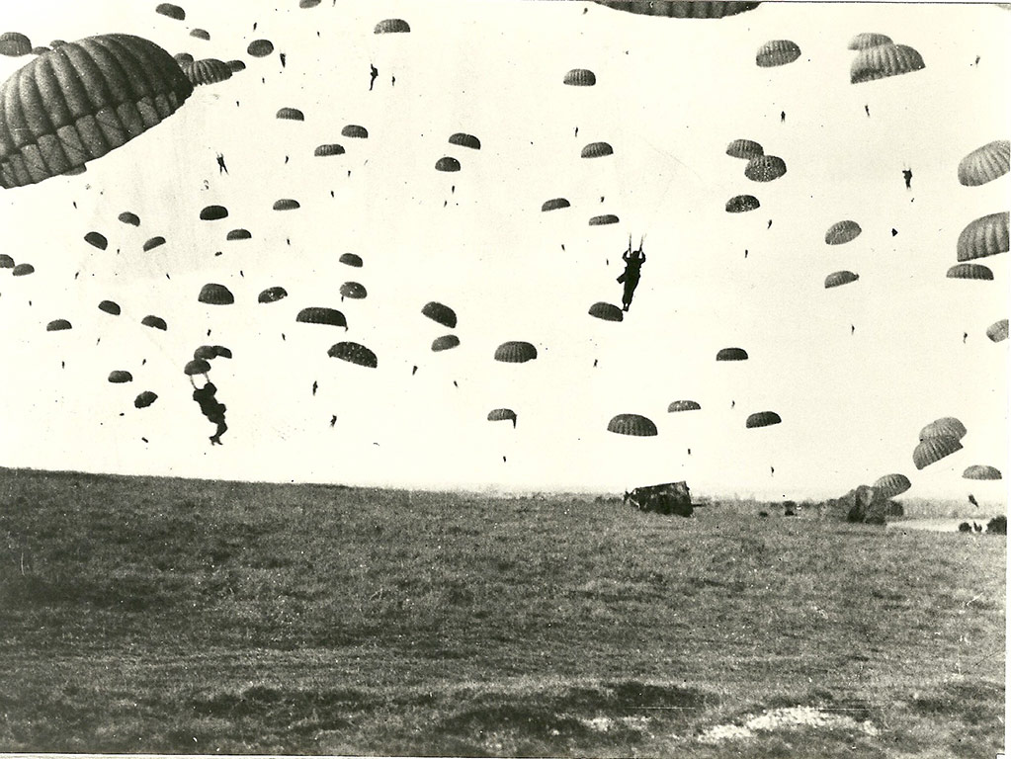
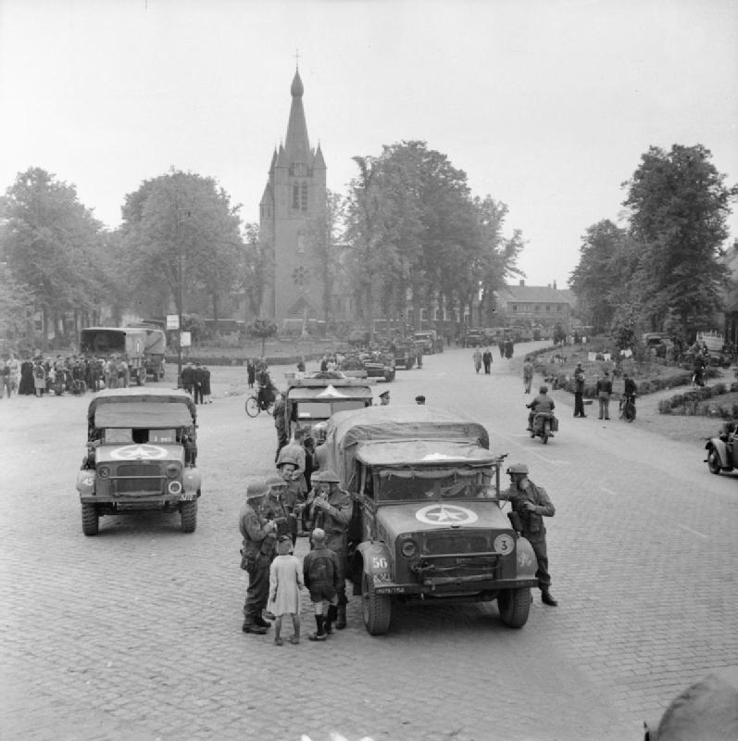
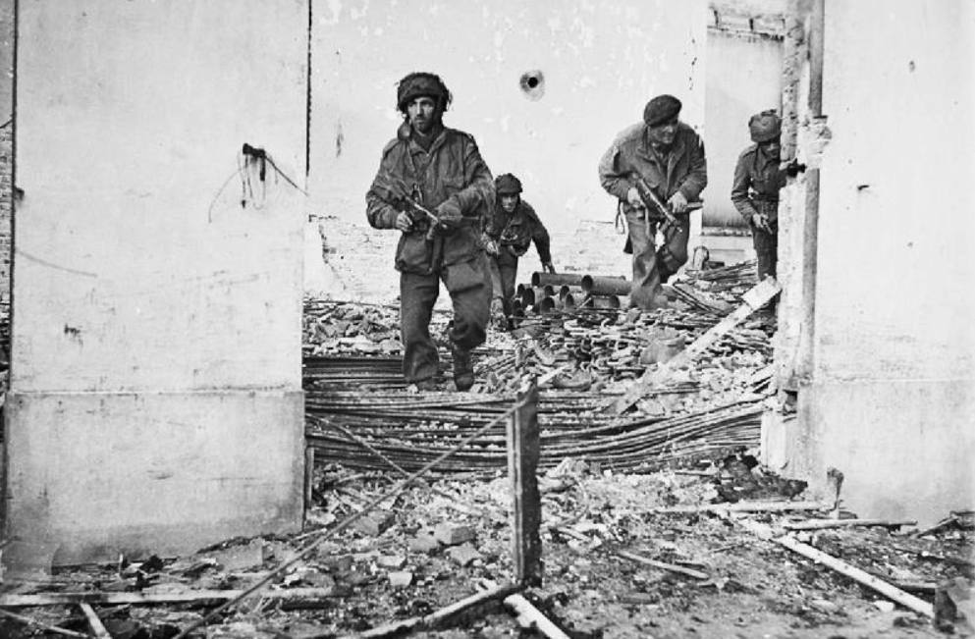
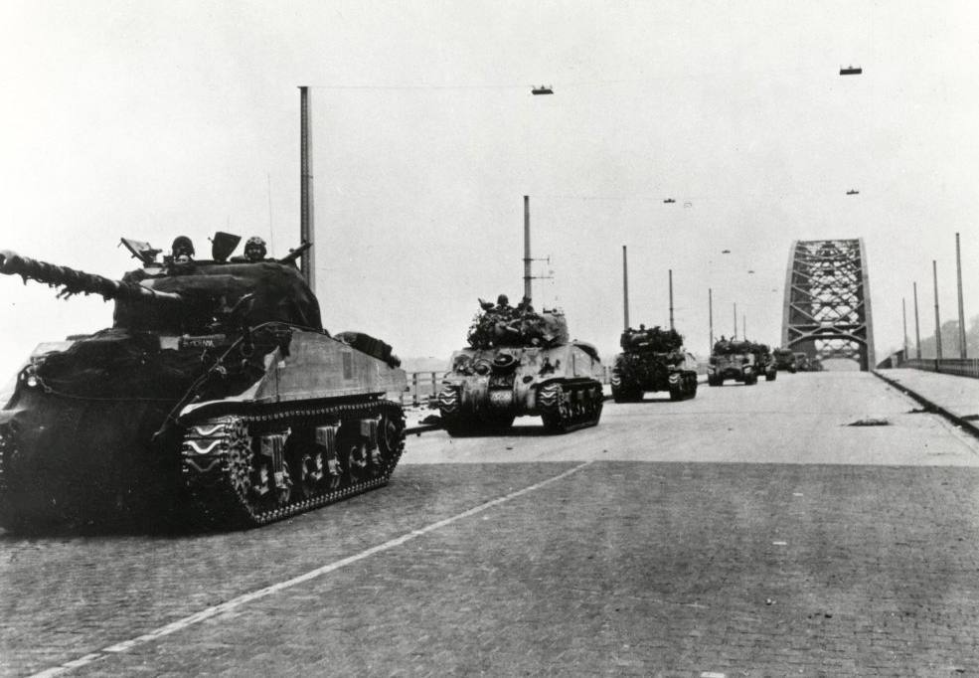
80 jaar vrijheid
1944
Een samenwerking van
Notes:
Bovenste rij van links naar rechts: luchtlandingstroepen komen aan in Arnhem. Soldaten rond Arnhem. Bernard Montgomery. Onderste rij van links naar rechts: Tanks bij de Waalbrug. De Markt van Valkenswaard een paar dagen na de bevrijding. Britse soldaten in de ruines rondom Arnhem.

Slide 3
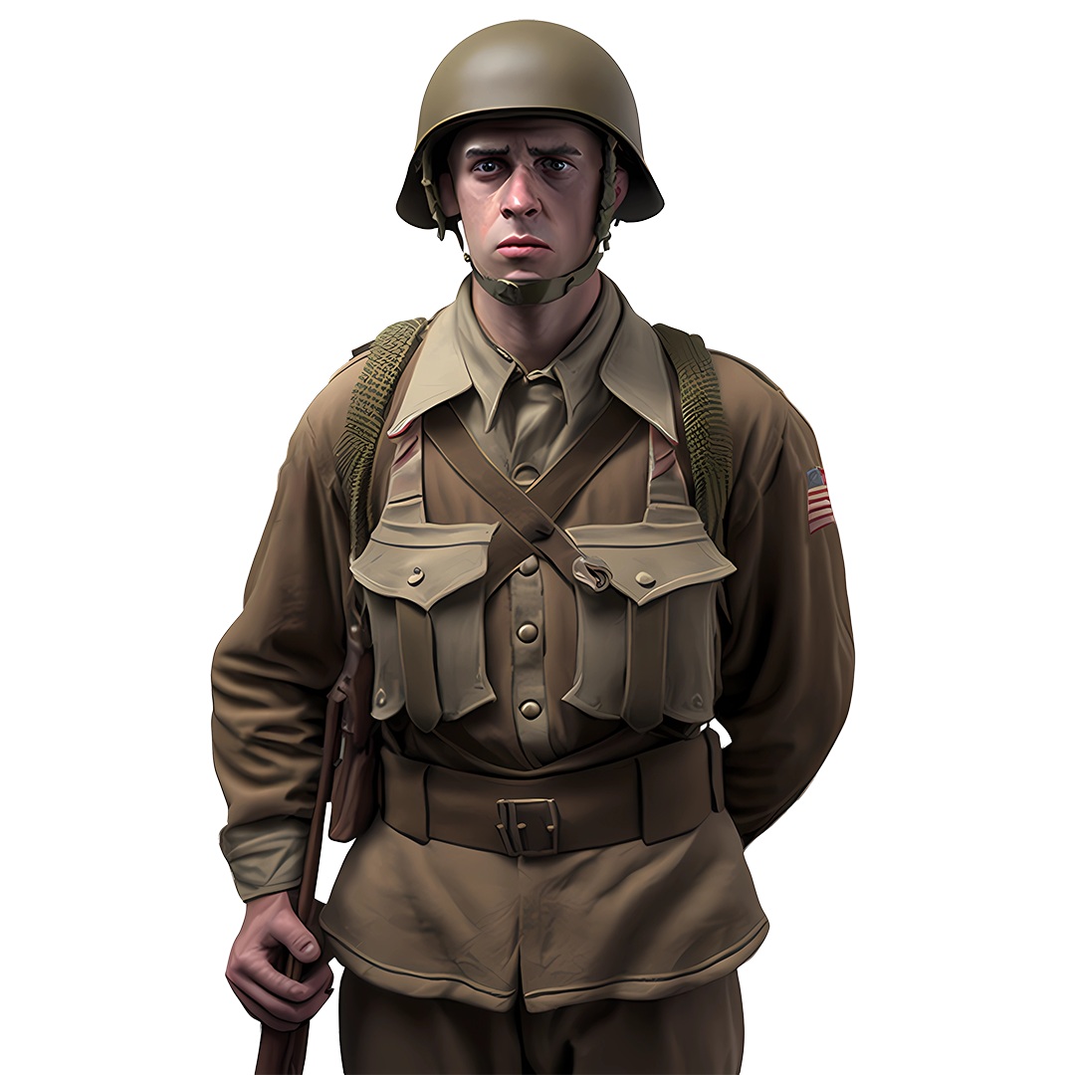
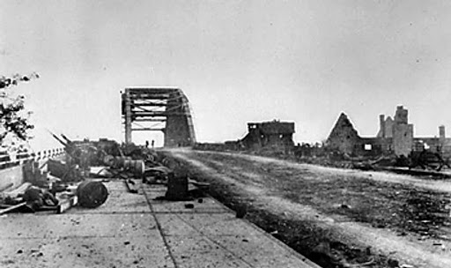
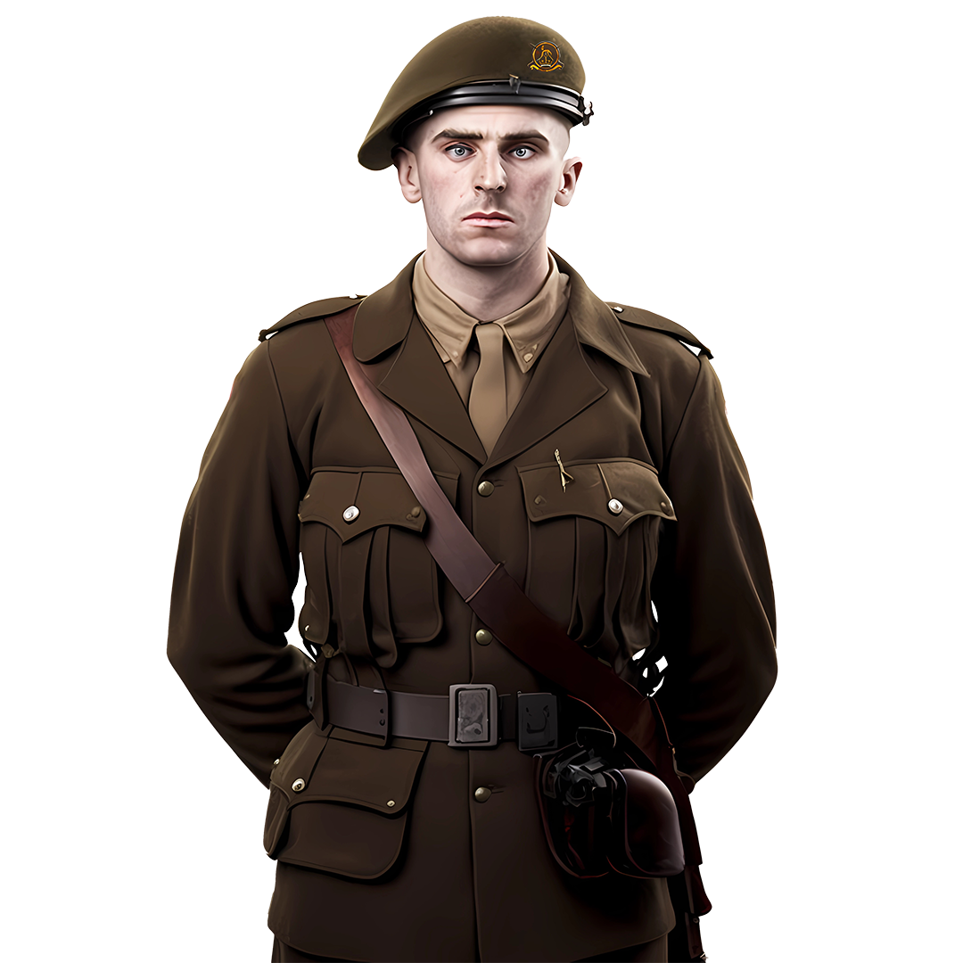
Inhoudsopgrave
01
03
04
05
02
Situatie vooraf
Wat was Market Garden?
Market Garden in Valkenswaard
Impact Market Garden
Lokale gebeurtenissen

Slide 4
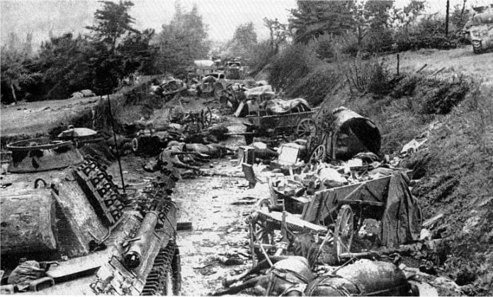
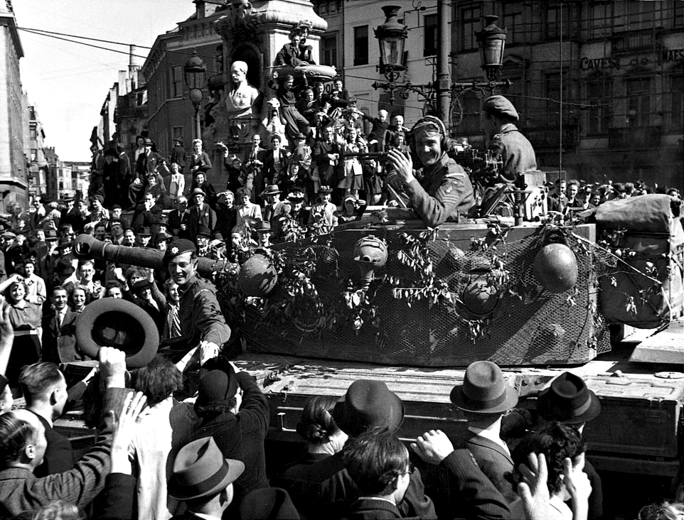
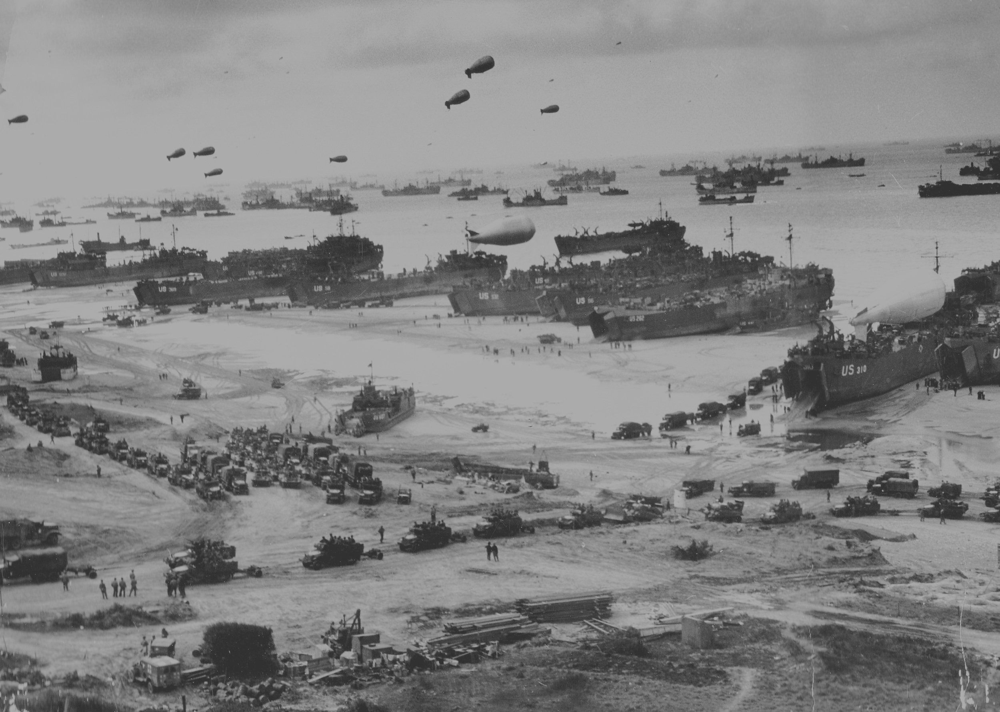
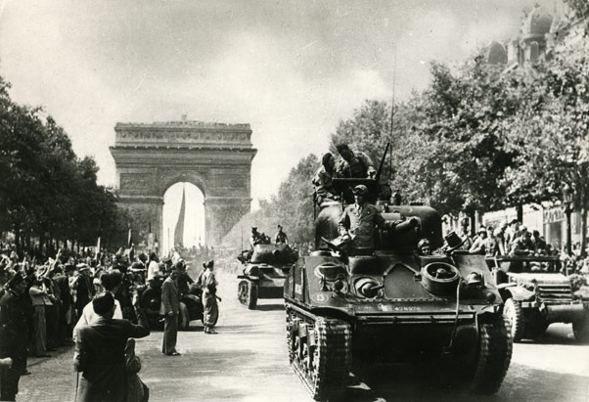
01
Situatie vooraf
Geallieerden aan land in Frankrijk!
Parijs wordt bevrijd!
Falaise
Parijs
Brussel
D-Day
1 aug
2 sept
6 juni
18 aug
En dan?
Groot Duits leger wordt omsingeld.
Brussel wordt bevrijd!
juni 1944 september 1944

Slide 5
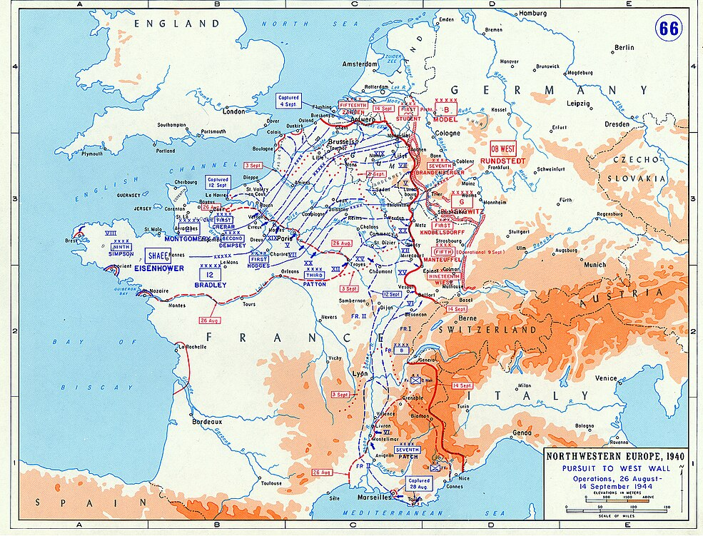
En dan?

Slide 6
Veel natuurlijke obstakels!
→ Rivieren en kanalen.

Slide 7
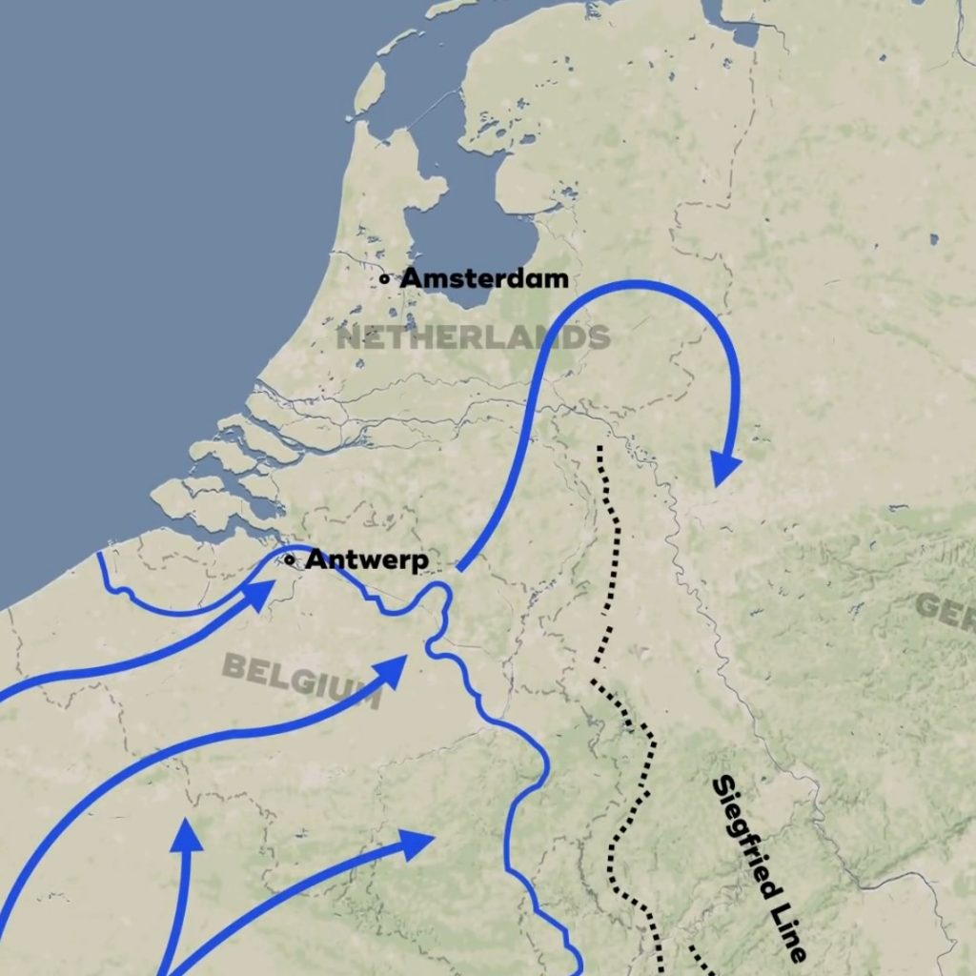
Hoe nu verder?
Te snelle opmars
Geallieerden boekten zo snel terreinwinst dat voorraden er steeds langer over moesten doen om soldaten te bereiken. Dit zorgde voor een afname in snelheid.
Sigfriedlinie
Duitsland had een verdedigingslinie aan de Frans/Duitse grens. Deze linie werd gezien als te sterk om te veroveren.
Plan Montgomery
Na allerlei plannen werd het plan van de Britse veldmaarschalk Montgomery gekozen om Duitsland te verslaan.

Slide 8
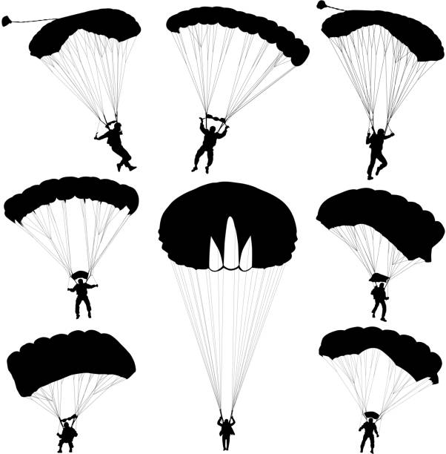
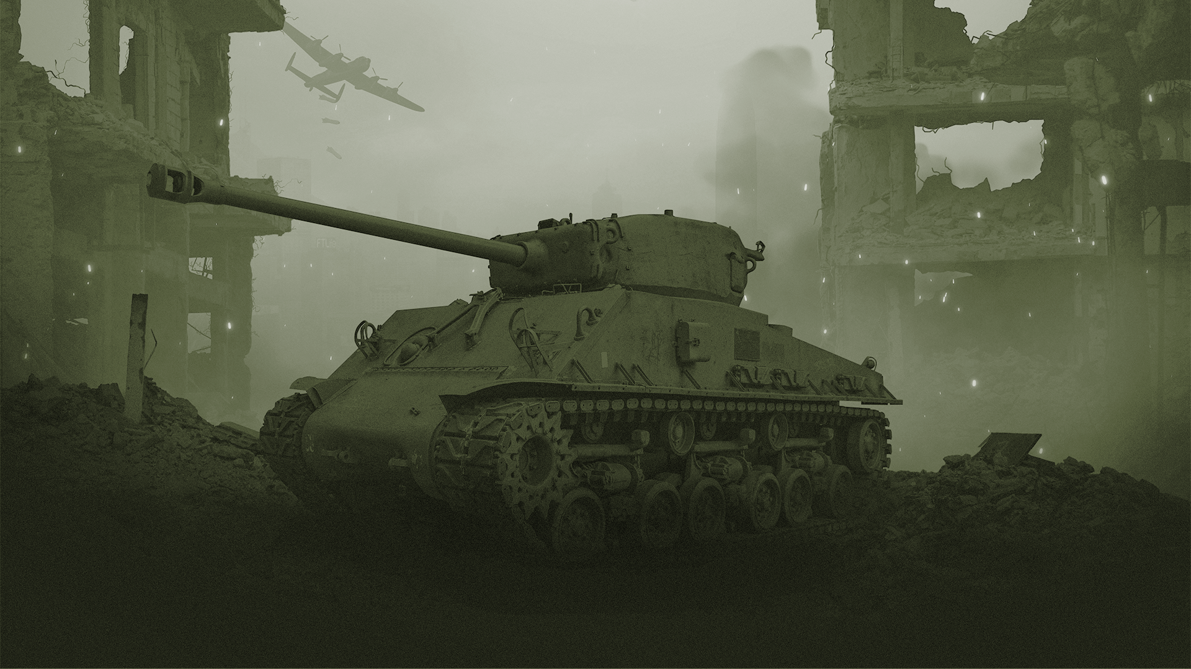
02
Wat was operatie Market Garden?
Sept 1944

Slide 9
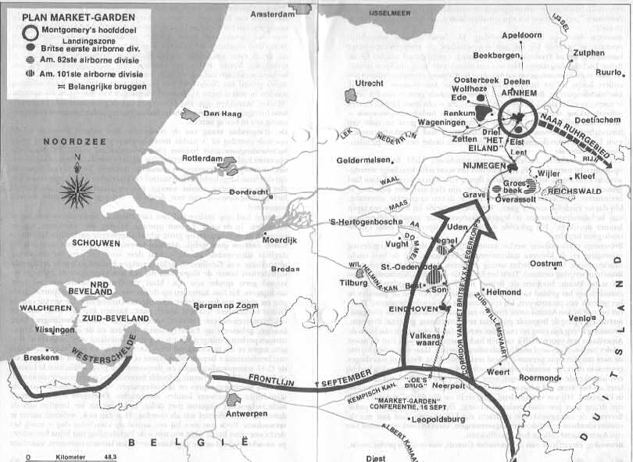
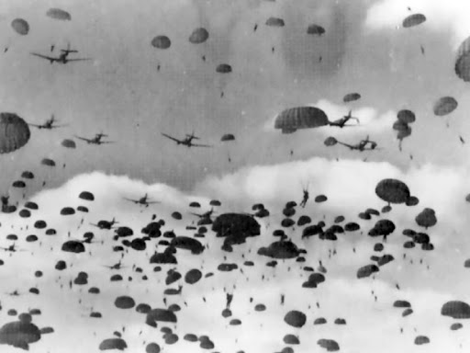
Wat was operatie Market Garden?
02
Operatie Market

Slide 10
Wat was operatie Market Garden?
02
Operatie Market
Operatie Garden
Valkenswaard

Slide 11
Doel:
Wat was operatie Market Garden?
02
Bruggen heelhuids in handen krijgen om zo tanks en soldaten de grote rivieren over te krijgen.
Parachutisten beveiligen de bruggen, terwijl tanks vanuit België naar Arnhem rijden om hen te ondersteunen.
Lichtbewapende soldaten die vrijwillig uit een vliegtuig springen om te vechten.
Eten en kogels voor paar dagen
Weinig anti-tank wapens
Hoe?
Wie zijn parachutisten?

Slide 12
Wat was operatie Market Garden?
02
Wie zijn parachutisten?
Helm MK2
HSAT helm met camouflagenet.
Uitrusting
Lee Enfield No4. Eigen munitie en eten mee. Ze moesten vechten en overleven met wat ze zelf konden dragen.
Uniform
Bestendig tegen regen en wind.

Slide 13
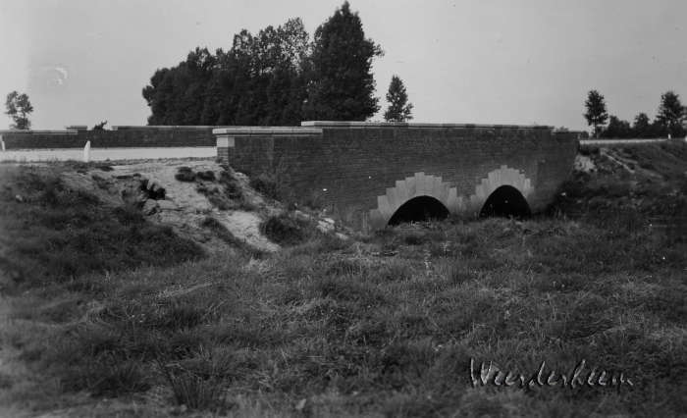
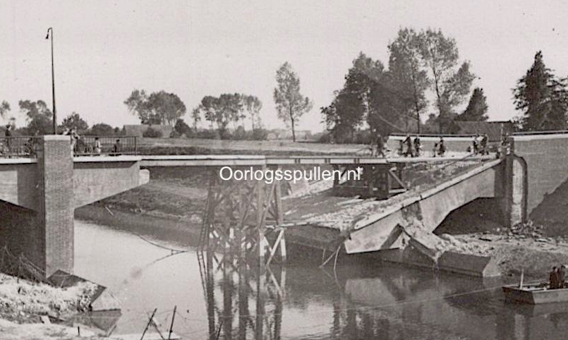
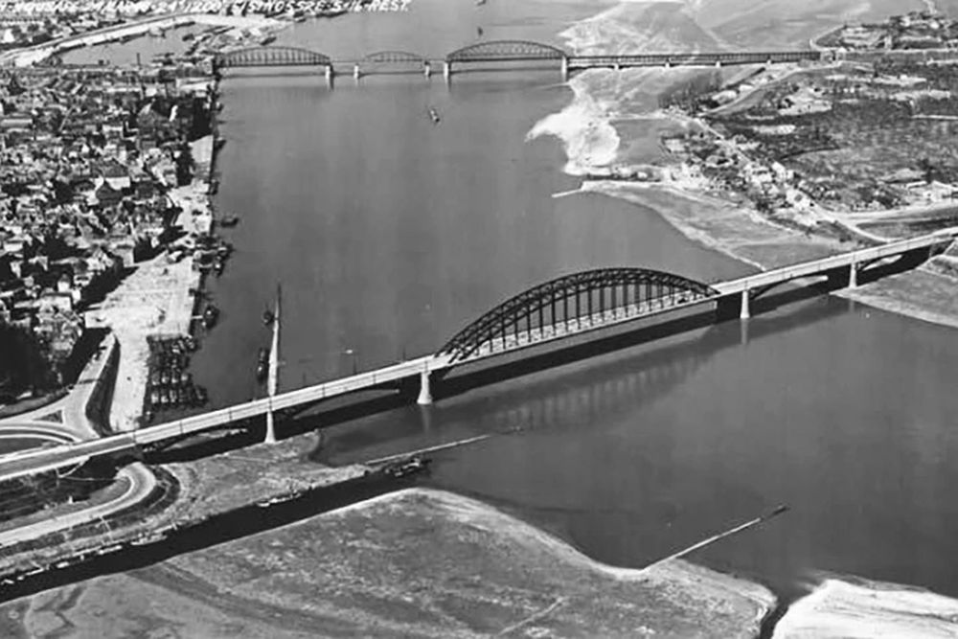
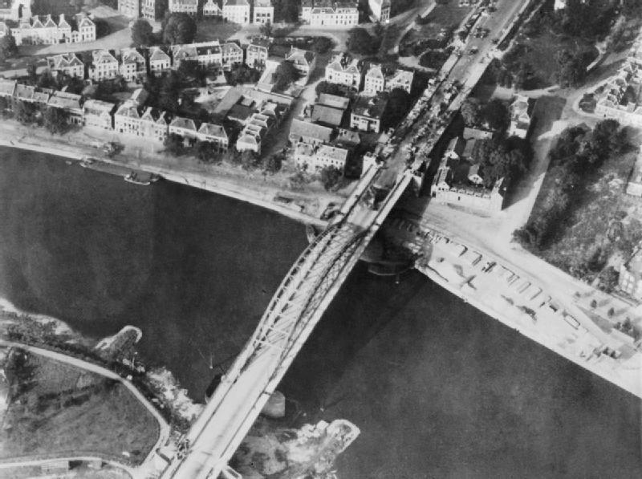
Belang bruggen
Valkenswaard
De houten brug over de Dommel in Valkenswaard was de eerste hindernis, kunnen er wel zware tanks over heen?
Eindhoven
De bruggen over de kanalen en de Dommel moesten veroverd worden.
Market Garden
Nijmegen
De grote Waalbrug was noodzakelijk voor de tanks.
Arnhem
Rijnbrug was de laatste hindernis, als men deze kon veroveren lag de weg naar Berlijn open!

Slide 14
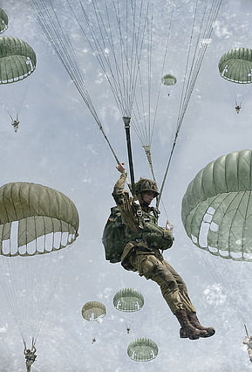
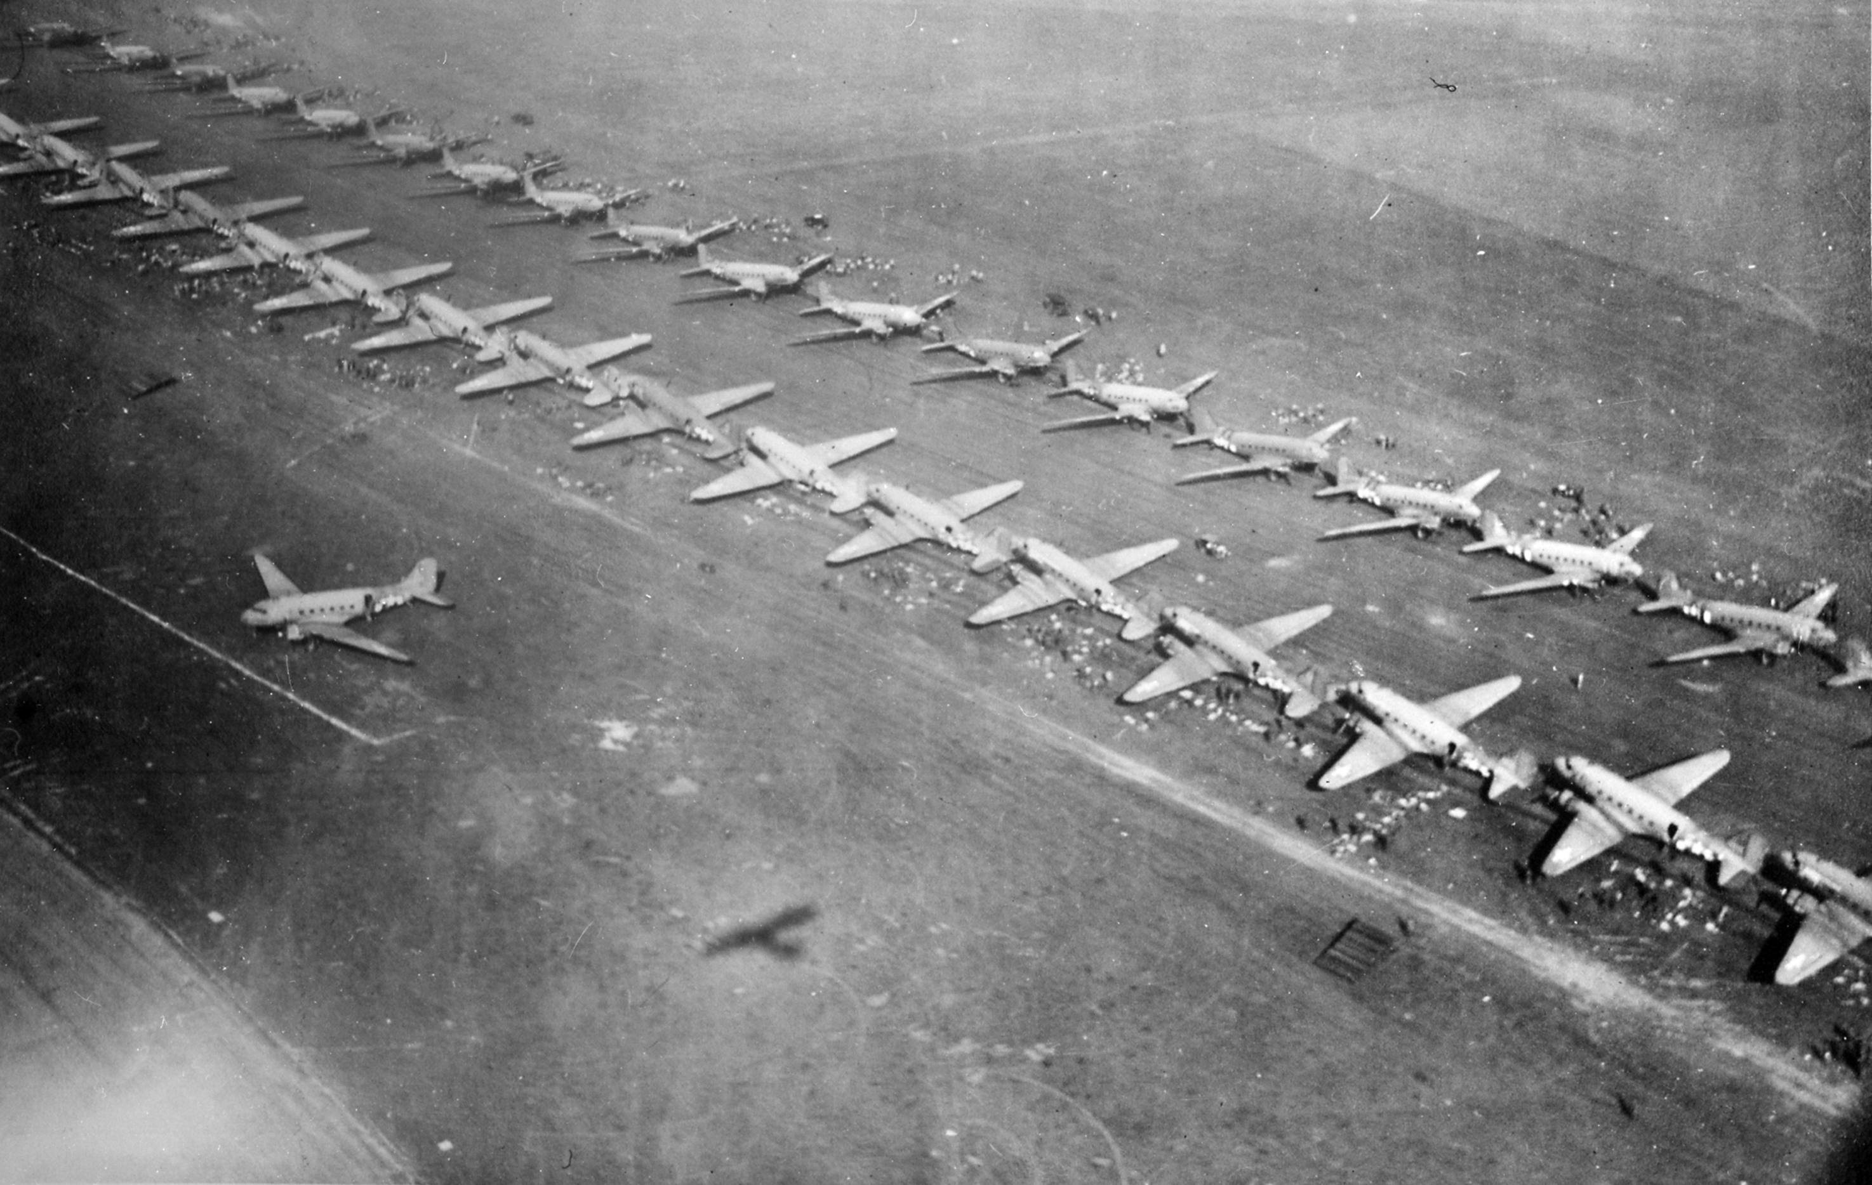
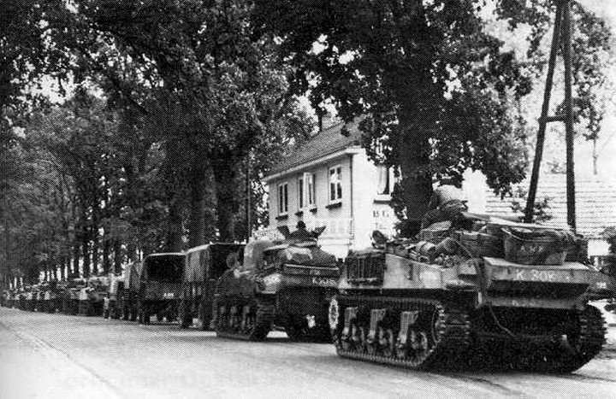
35.000
22.000
2573
luchtlandingstroepen
Wist je dat veel luchtlandingstroepen dit vrijwillig deden? Ze kregen namelijk meer betaald dan een normale soldaat.
voertuigen
Dit waren niet alleen tanks, maar ook vrachtwagens om brandstof, munitie en eten te brengen!
vliegtuigen
1073 vliegtuigen brachten de soldaten naar de ‘dropzones’, waar de soldaten (met parachute) uit een vliegtuig sprongen om te gaan vechten.

Slide 15
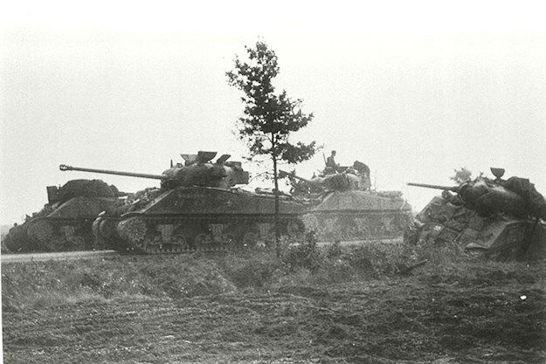
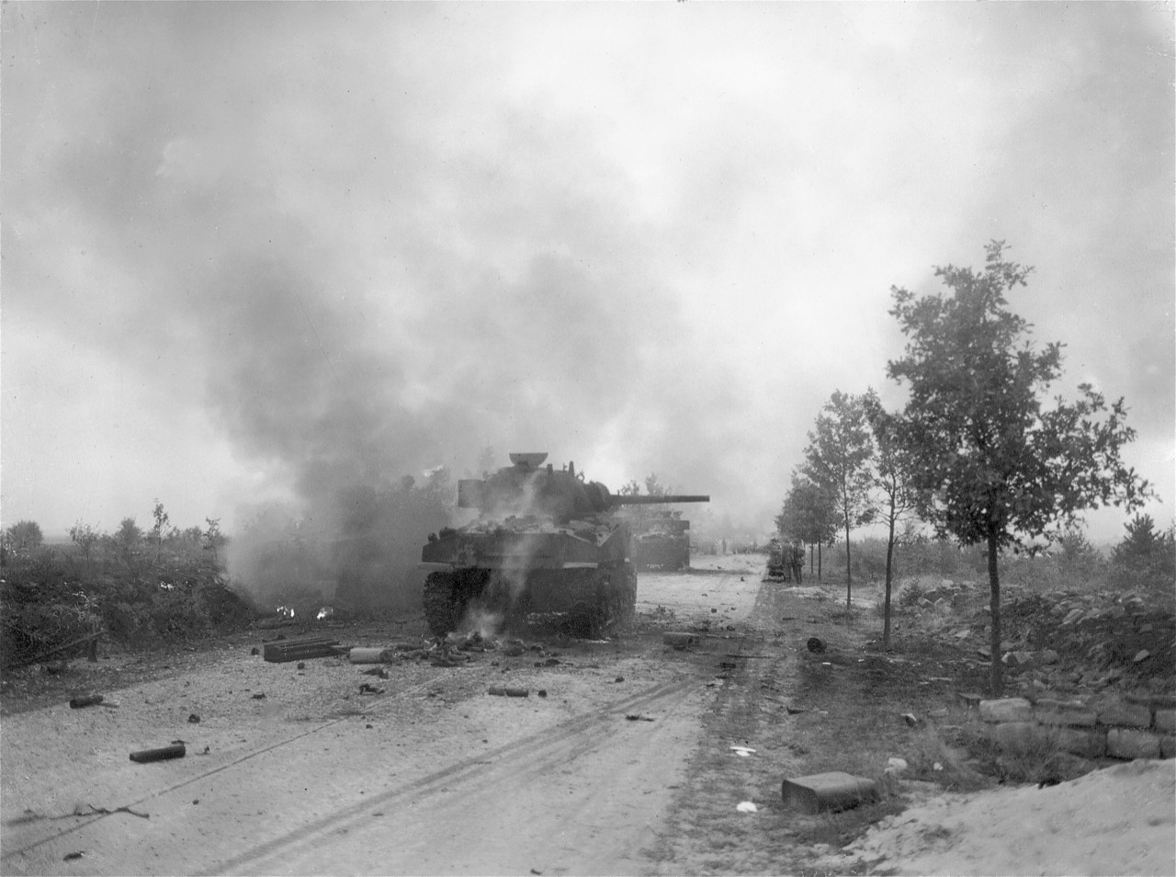
Market Garden in Valkenswaard
03
Valkenswaard

Slide 16
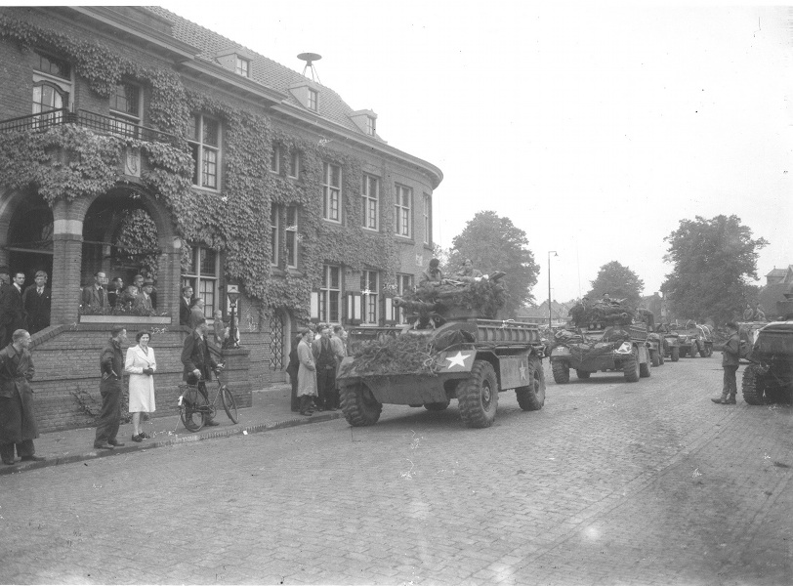
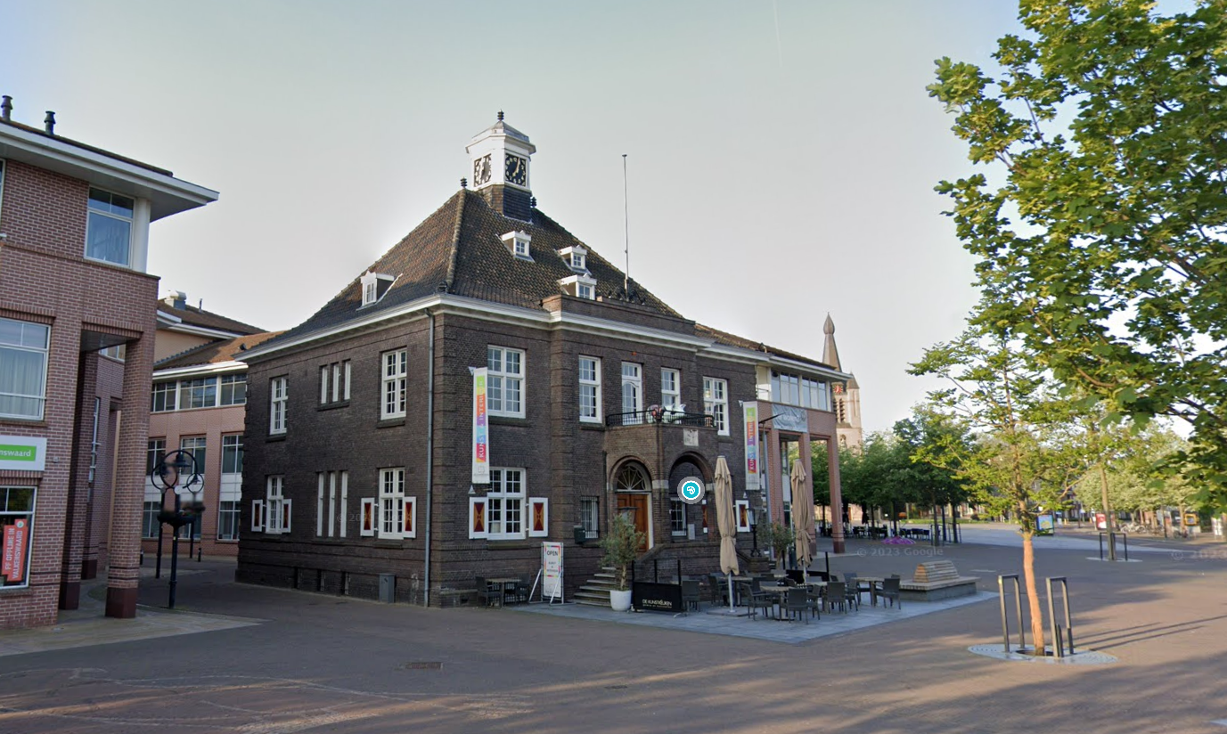
03
Market Garden in Valkenswaard
Valkenswaard

Slide 17
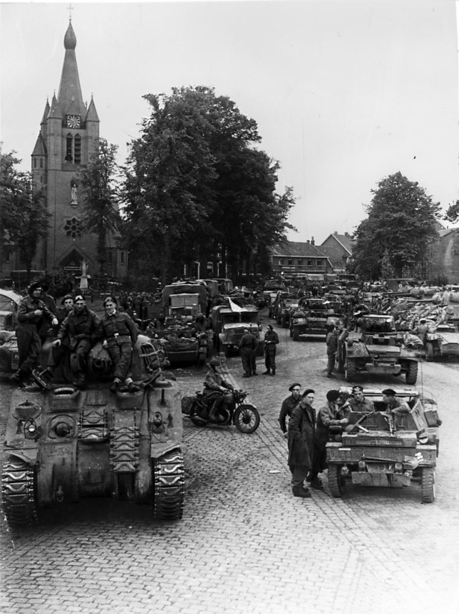
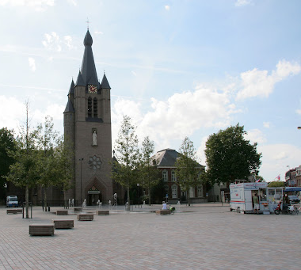
03
Market Garden in Valkenswaard
Valkenswaard

Slide 18
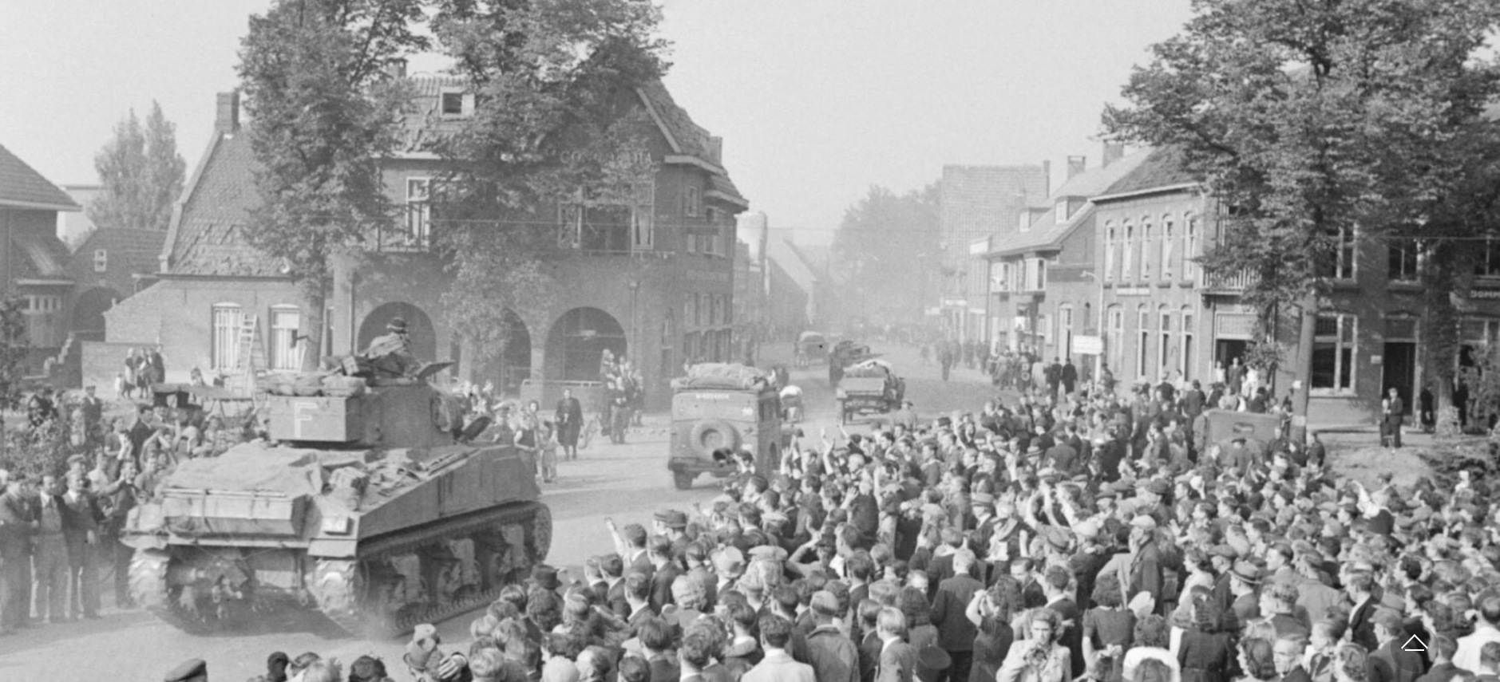
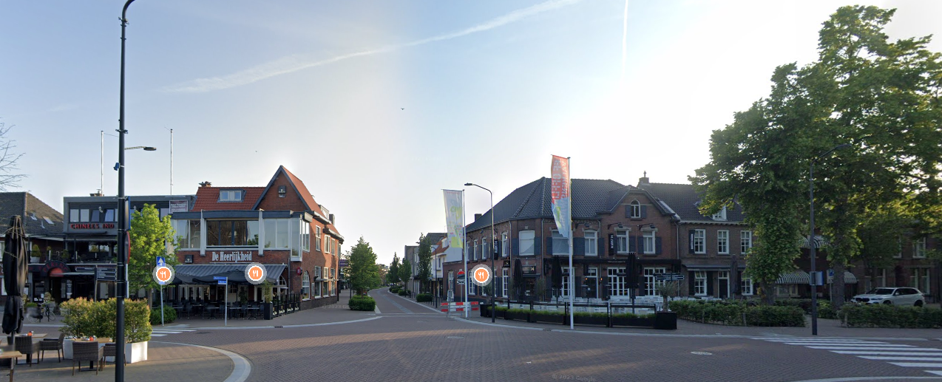
03
Market Garden in Valkenswaard
Sept 1944
Valkenswaard

Slide 19
03
Market Garden in Valkenswaard
Valkenswaard
Sept 1944

Slide 20
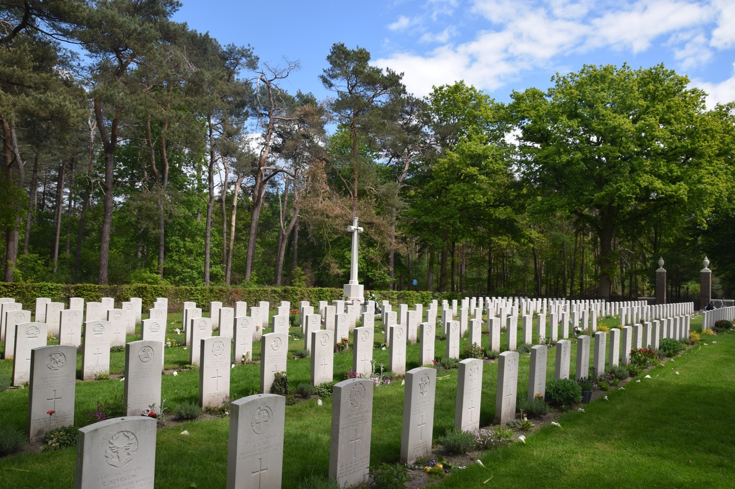
Impact Market Garden
04
Britse begraafplaats in Valkenswaard
222 personen, 222 verhalen, 222 gezichten.

Slide 21
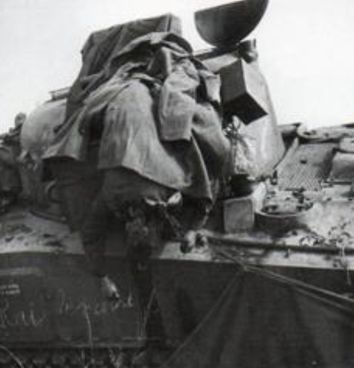
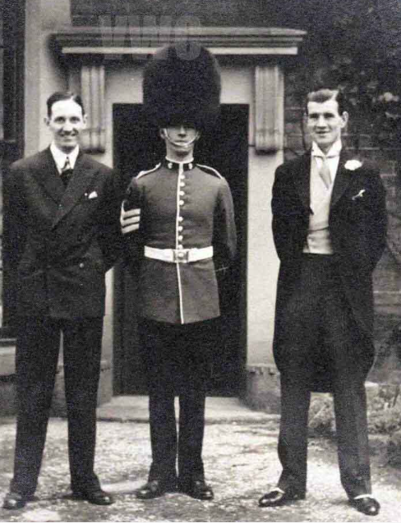
- Bill Parkes
04
Impact Market Garden
William John Parkes (in het midden) is een van de eerste slachtoffers in Valkenswaard. Zijn tank is een van de negen tanks die dodelijk wordt getroffen door Duits geschut. In de haast hebben de Engelsen alleen een jas over zijn lichaam gelegd. Zijn broer Bill reed enkele urenlater voorbij de tank en herkende niet alleen de tank, maar ook zijn jongere broertje die was overleden. Bill schreef in de brief het volgende naar zijn ouders:
Zijn tank is geraakt door een directe treffer van een granaat, hij heeft geen pijn geleden en hij was niet verminkt. Ik was zelf een halve mijl achter hem op de zelfde weg, ik was niet geinformeerd totdat we de plaats passeerde. Het was een grote schok voor me, maar jij zal het zelfs nog meer voelen. Het enige dat ik kan vragen is, dat het verlies je niet te verdrietig maakt moeder.
17/09/1944

Slide 22
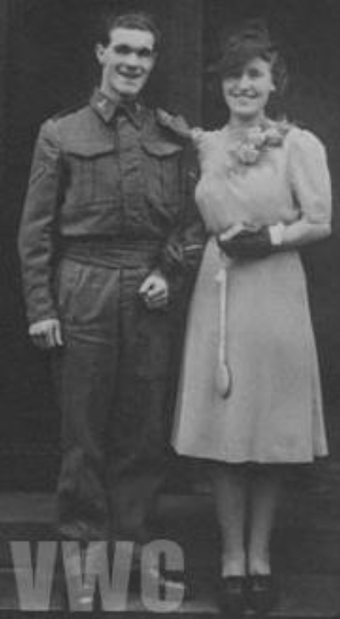
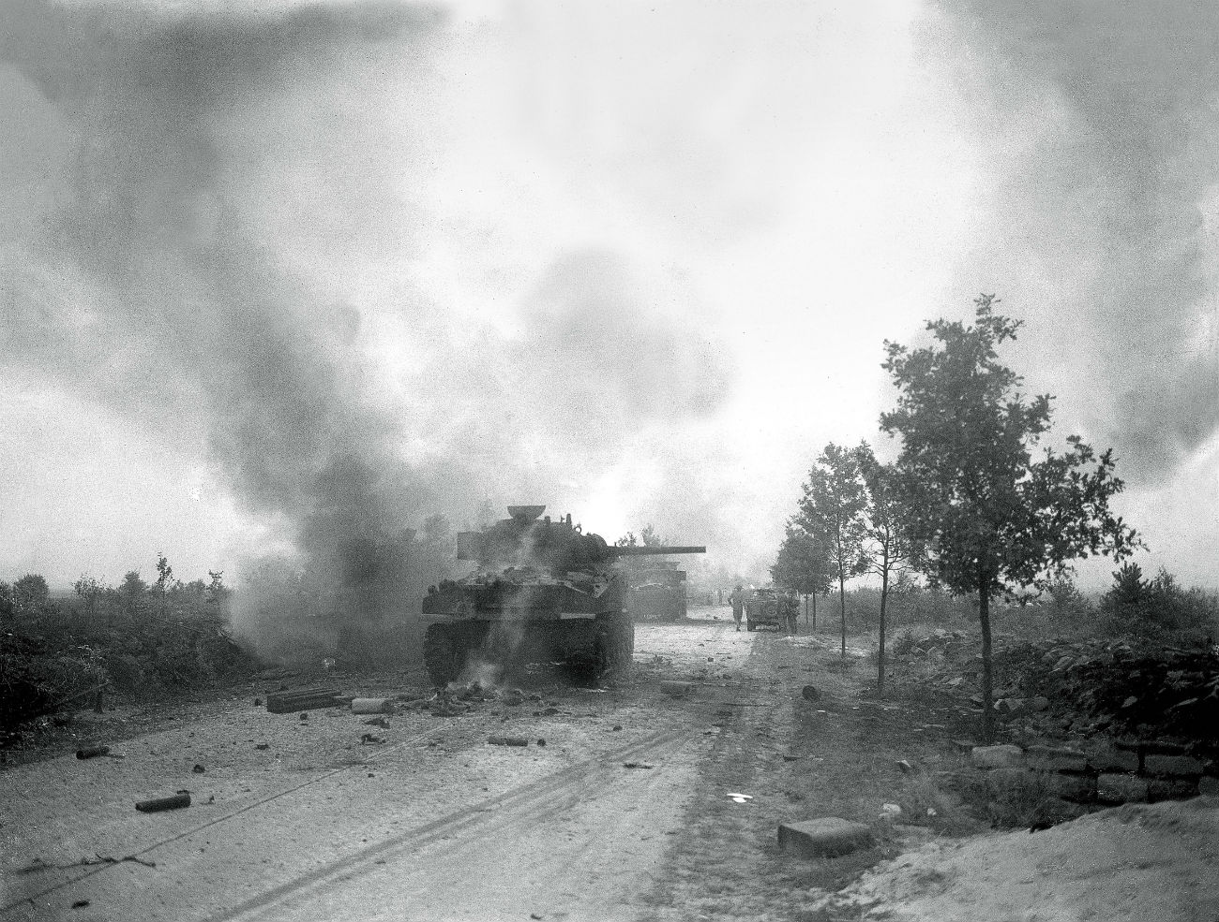
04
Impact Market Garden
Walter Batchelor is 23 jaar oud geworden. Hij stierf op de Luikerweg tussen de Belgische grens en Valkenswaard in een van de tanks toen zijn tank op twee mijnen reed.
Walter heeft flinke veldslagen overleefd, waaronder D-Day en Falaise. Walter is overleden zonder ooit zijn dochter gezien te hebben.
17/09/1944

Slide 23
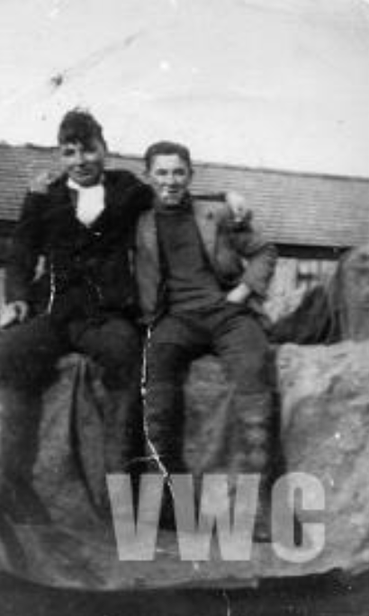
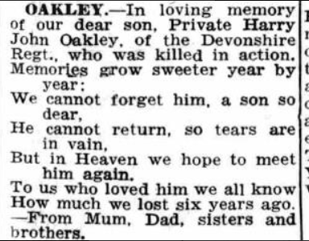
Harry John Oakley (rechts) is 19 jaar oud geworden. Ook hij is gestorven tussen Lommel en Valkenswaard.
Harry hoefde niet het leger in, hij was 16 maar loog over zijn leeftijd om toch mee te kunnen Vechten.
Zijn familie plaatste jaarlijks op 17 September een gedicht in de krant ter nagedachtenis aan hun zoon.
04
Impact Market Garden
17/09/1944

Slide 24
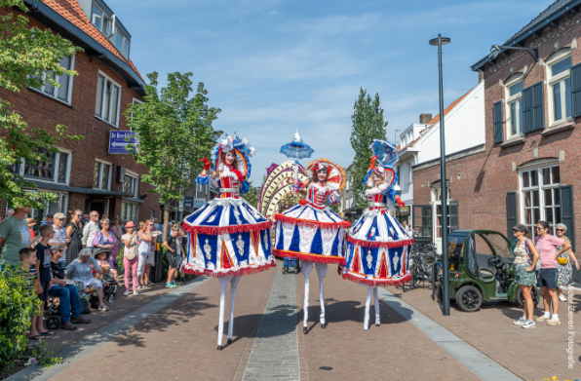
Lokale gebeurtenissen
05
Sept 2024
Wat is er allemaal te doen in Valkenswaard en omgeving?
350 historisch (rijdende) voertuigen (ook tanks!)
Kampeerplek voertuigen (Leende en Bergeijk)
Pop-up museum
Fietsroute
17 sept herdenking begraafplaats Valkenswaard

Slide 25
Liberation Task Force
Zaterdag 14 September Vanaf 13.30 tot 15.45 in Valkenswaard.

Slide 26
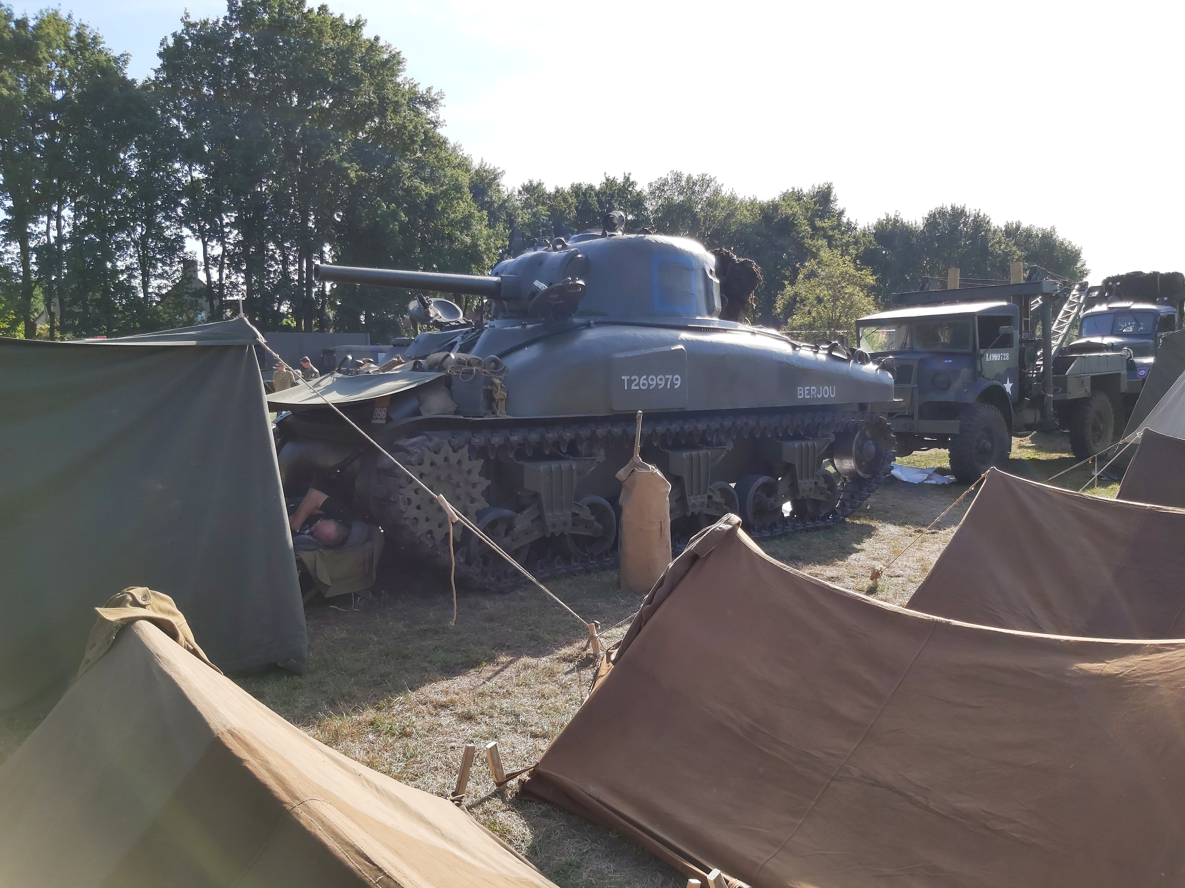
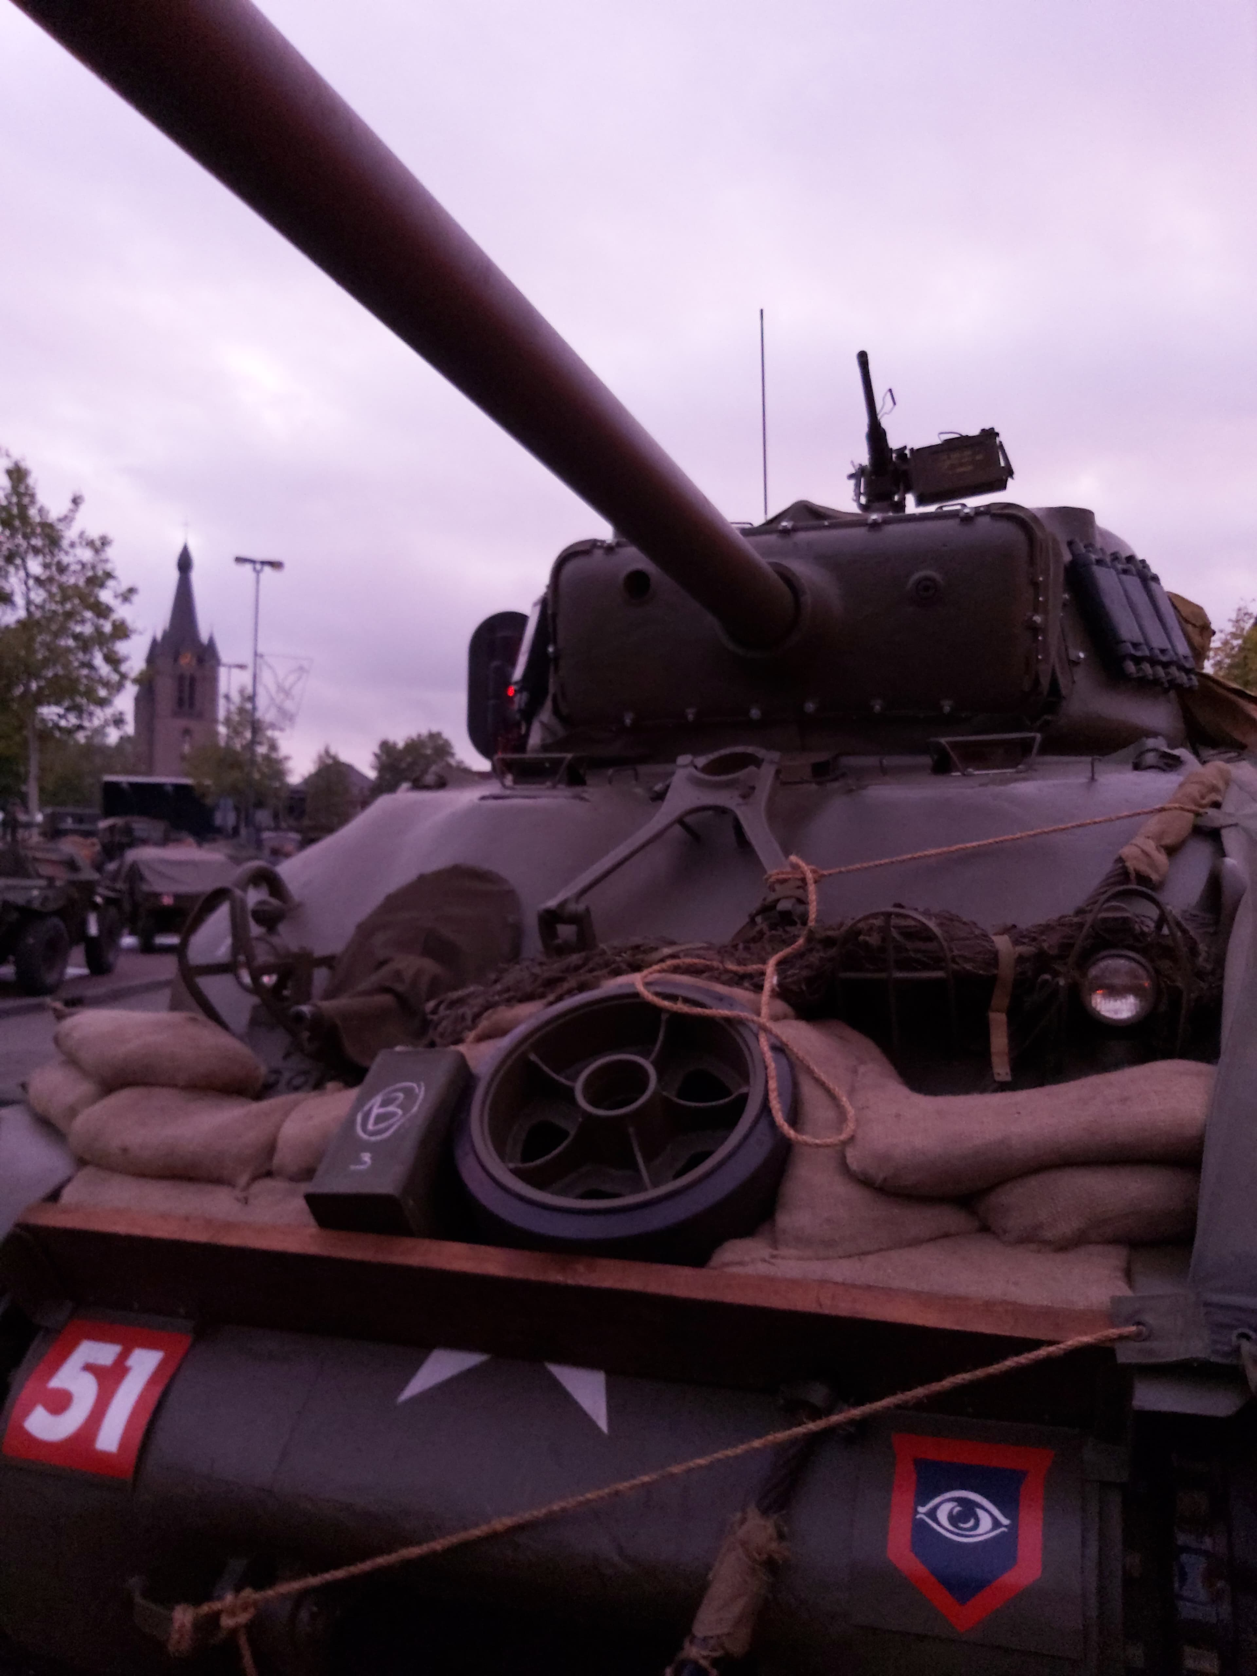
Liberation Task Force
Liberation Task Force kampeert in Leende (Breedvennen) en in Bergeijk (Eerselsedijk 40).
Zaterdag 14 September vanaf 16:30u

Slide 27
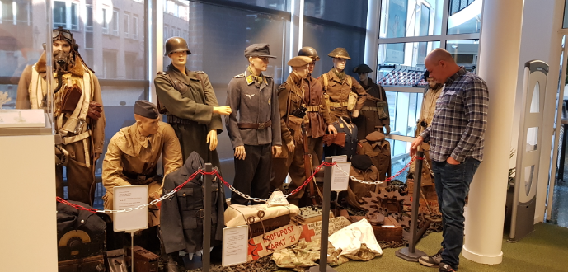
Pop-up museum
Stichting erfgoed 40-45 organiseert een tentoonstelling over de Tweede Wereldoorlog in De Hofnar.
14 t/m 22 september 09u-21u open (behalve op de 14e).
https://www.valkenswaardviert.nl/programma/14-tm-22-september-pop-upmuseum-stichting-erfgoed-40-45-1/

